Slide 1
ГЛОБАЛЬНІ ВИКЛИКИ РОСІЙСЬКОЇ АГРЕСІЇ ПРОТИ УКРАЇНИ
Євген МАГДА, НТУУ КПІ імені Ігоря Сікорського

Slide 2
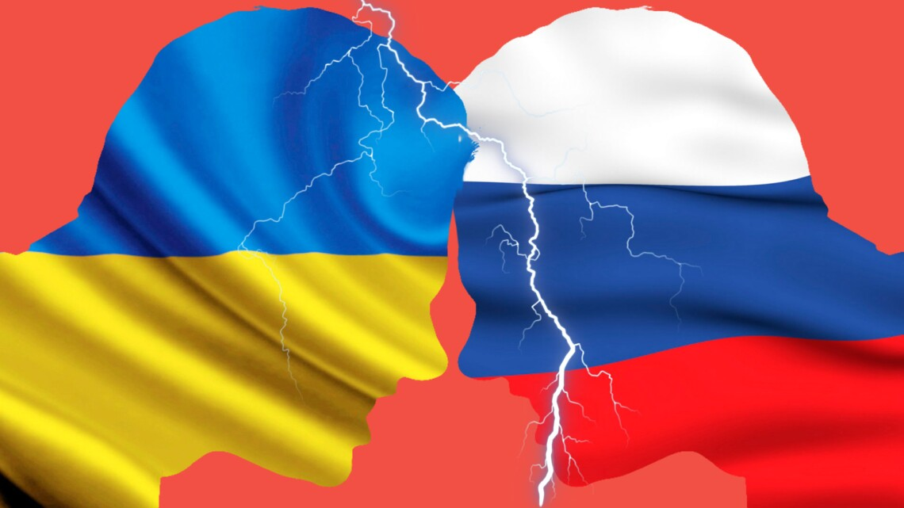
МАТРИЦЯ ВІЙНИ
Протистояння двох найбільших пострадянських країн
Напад найбільшої державу світи на найбільшу державу Європи – глобальний резонанс
Агресія ядерної держави проти країни, яка добровільно відмовилася від ядерної зброї
Найбільші бойові дії у Європі з 1945 року

Slide 3
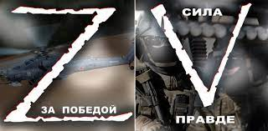
РОСІЯ В ОБЛОЗІ
Заборона опозиційних медіа
Покарання за «фейки про армію»
Обмеження функціонування facebook/Instagram
Просування до публічної сфери тактичних знаків V та Z
Єдина інформаційна політика російської влади
Денацифікація та демілітаризація – політичний російський міф
Вихід мільйонів росіян з зони комфорту
Телевізор проти холодильника

Slide 4
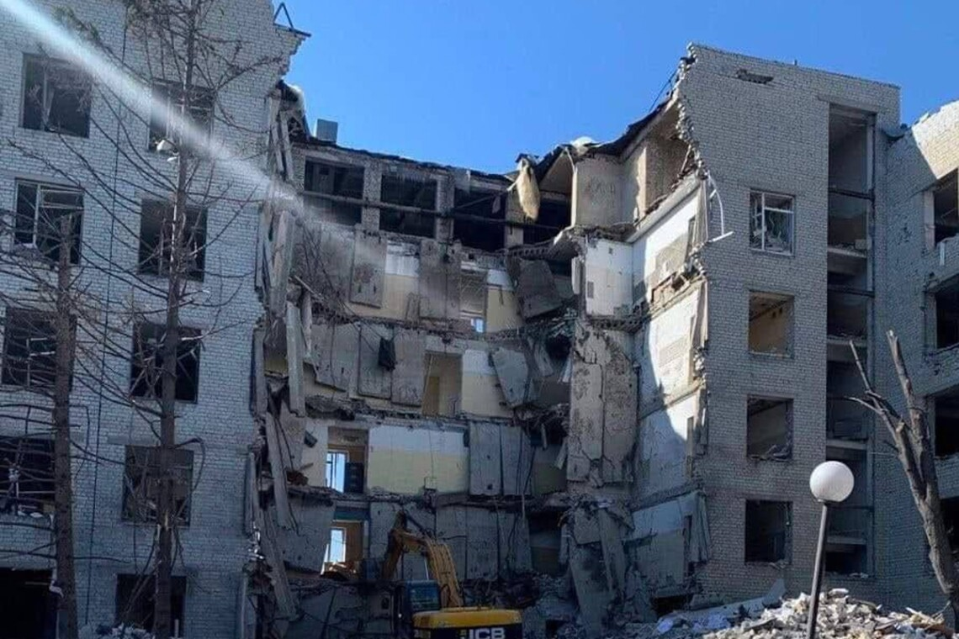
УКРАЇНА МІЖ ВИКЛИКАМИ ТА МОЖЛИВОСТЯМИ
Спростування прогнозів західних експертів про ЗСУ та опір України в цілому
Консолідація політичного класу
Крах проросійського політичного поля
Позитивна трансформація Володимира Зеленського
Навмисне руйнування інфраструктури України, завдання нашій державі збитків
Біженці та демографічна катастрофа

Slide 5
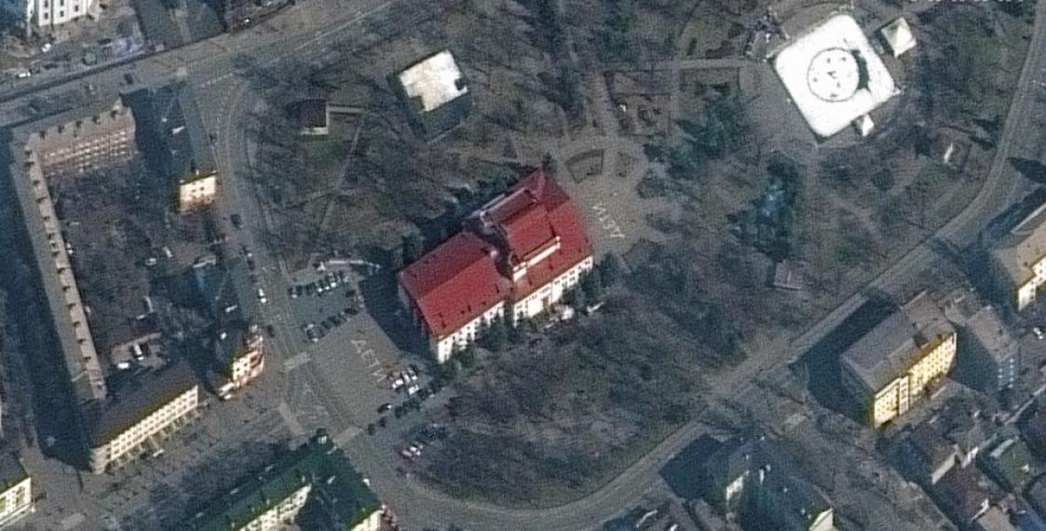
СПЕЦИФІКА ВІЙНИ
Ядерний шантаж з боку росії (Чорнобильська, Запорізька АЕС)
Поширення фейків російськими офіційними медіа, обмеження російської пропаганди в ЄС
Тисячі воєнних злочинів рашистів
Інтенсивна інформаційна протидія
Участь Білорусі (фактор кризи з біженцями)

Slide 6
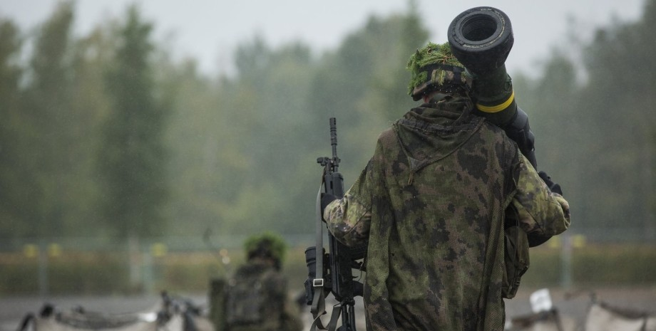
РЕАКЦІЯ ЗАХОДУ
Безпрецедентні санкції та обмеження
Співпраця розвідок з Україною
Розшарування позицій НАТО та ЄС (фактор mid-terms у США)
Казка про солом’яного бичка
Довга гра з Росією
Розчарування у інституціях (ОБСЄ, Червоний Хрест)
Реверанси для України (заявка на вступ до ЄС, позиція Грузії та Молдови)

Slide 7
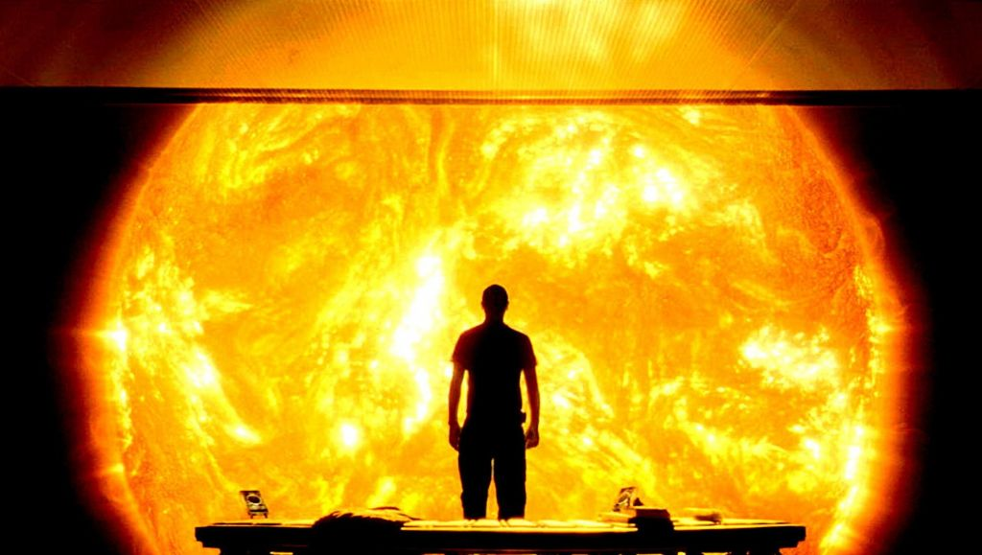
ГЛОБАЛЬНІ ВИКЛИКИ
Продовольча безпека світу опинилася під загрозою
Міграційна криза
Контроль над ядерними озброєннями
Криза у питаннях логістики товарів
Конкуренція між США та Китаєм триває
Відновлення України після війни – суттєвий виклик
Міжнародний суд над російськими воєнними злочинцями
Доля Білорусі як ключа до безпеки Європи

Slide 8
ЗАВДАННЯ НА ЗАВТРА
Яким буде мирний РОСІЙСЬКО-УКРАЇНСЬКИЙ договір?
Хто може стати ефективним посередником між Україною та рф?
Як довго триватимуть санкції Заходу проти росії?
Яким буде світ після війни?
Що буде з найпотужнішими альянсами – НАТО та ЄС?

